Slide 1
Git操作～ブランチ編～

Slide 2

１．ブランチとは
ブランチは各ファイルが入っているフォルダで、リポジトリはそのブランチをまとめているフォルダ
データA.txt
ブランチA
データB.pptx
リポジトリ
データC.jpg
ブランチB
データA’.txt
データB’.pptx
データC‘.jpg

Slide 3

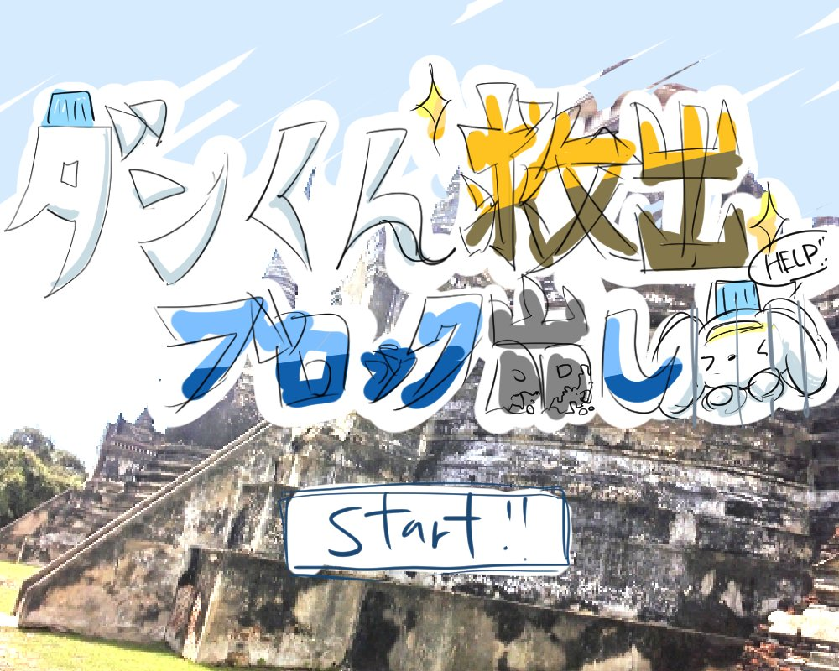
２.説明のための背景設定
あるゲームがあったとして、リリース後３つのエラーが発生してしまい、それぞれのエラーに１人ずつ計３人の開発者が対応することにする。
master(ブランチ名)
エラーファイルA
A
リポジトリ
エラーファイルB
B
エラーファイルC
C

Slide 4
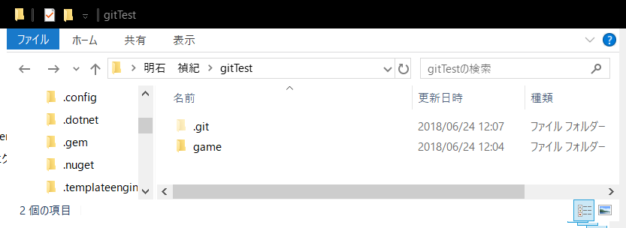
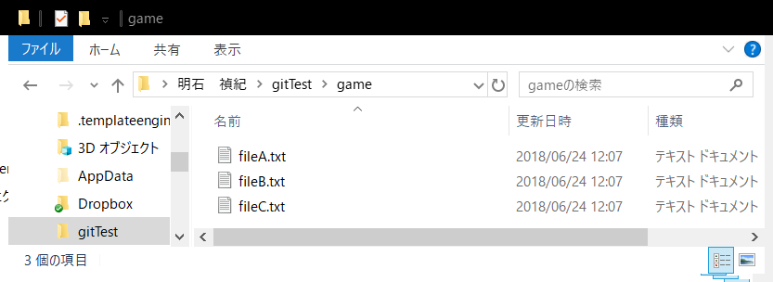
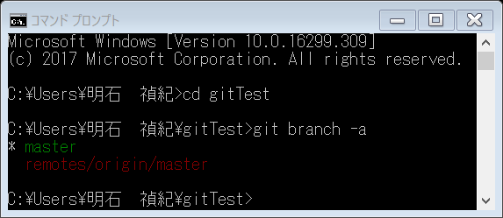
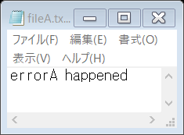
３.Aさんの現状（そのほかの人も同様）
Aさんの行動を見ていく。現在Aさんが見ている状況は以下の感じ
A
左の「game」フォルダ内
コマンド「git branch –a」で見たブランチ（緑・赤）
上の「fileA.txt」の中身

Slide 5
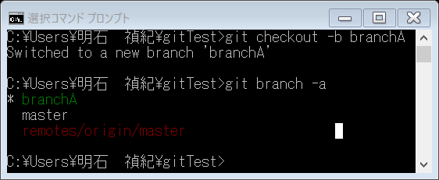
４．ローカルブランチ作成
コマンド「git checkout –b branchA」で「branchA」という名前のローカルブランチ作成。
そしてコマンド「git branch –a」でブランチを確認すると左下の画像のように「branchA」が新しくできて緑色になっている
A
緑が今いるローカルブランチ（カレントブランチ）
白は他のローカルブランチ
赤はリモート追跡ブランチ（詳細は後述）

Slide 6
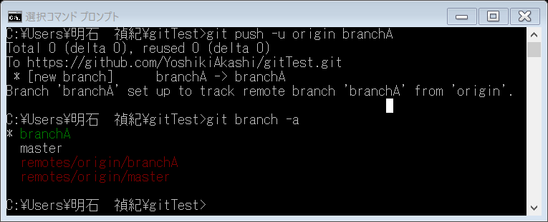
５．リモートブランチ作成
コマンド「git push -u origin branchA」でリモートリポジトリにブランチを作る。
再び「git branch –a」で確認すると左のように赤いブランチ(リモート追跡ブランチ)が増えていることが分かる
A

Slide 7
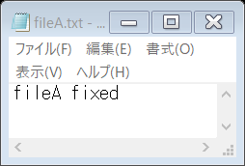
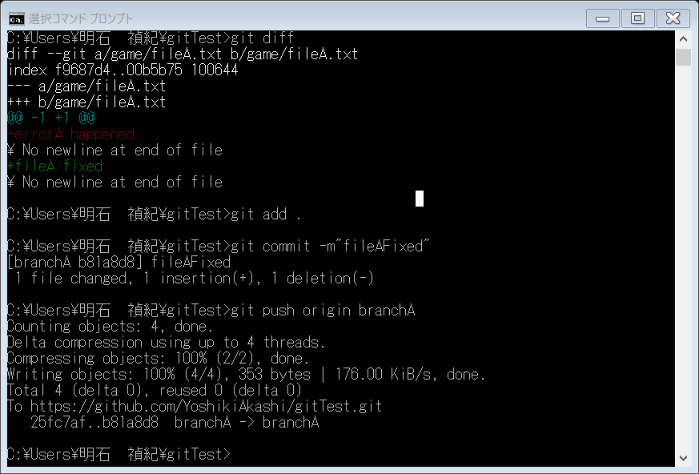
６．リモートブランチにpushまで
エラー箇所を修正し、前回やった「add」～「push」の操作を行う。
ただし！Pushは「git push origin branchA」というコマンドで行う
左のコマンドの画像を見ると具体的なコマンドは分かるはず
A
豆知識
ファイル編集後、addする前に「git diff」すると変更が見れる

Slide 8
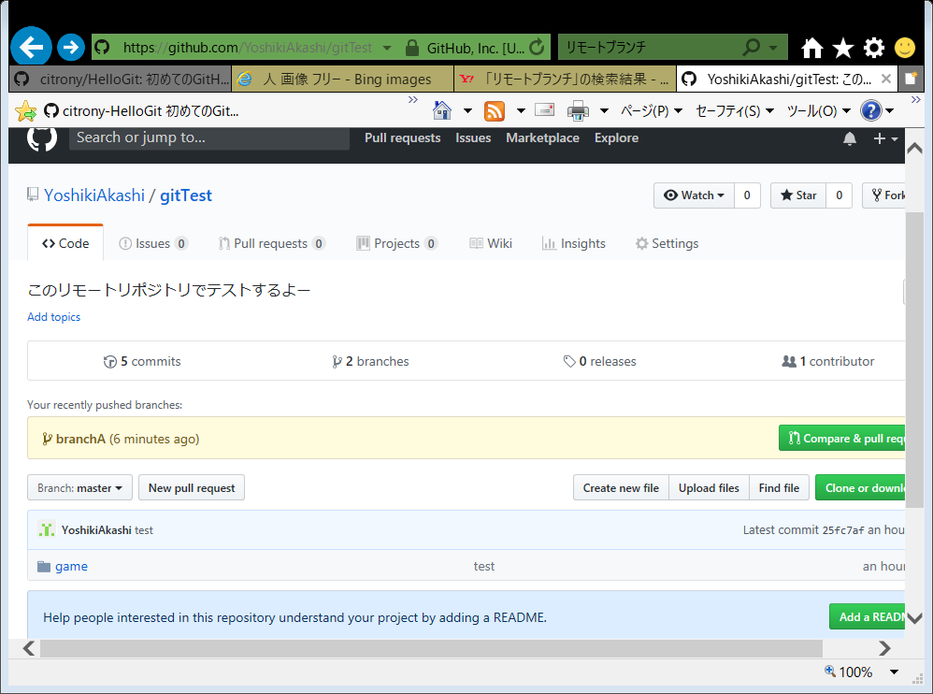
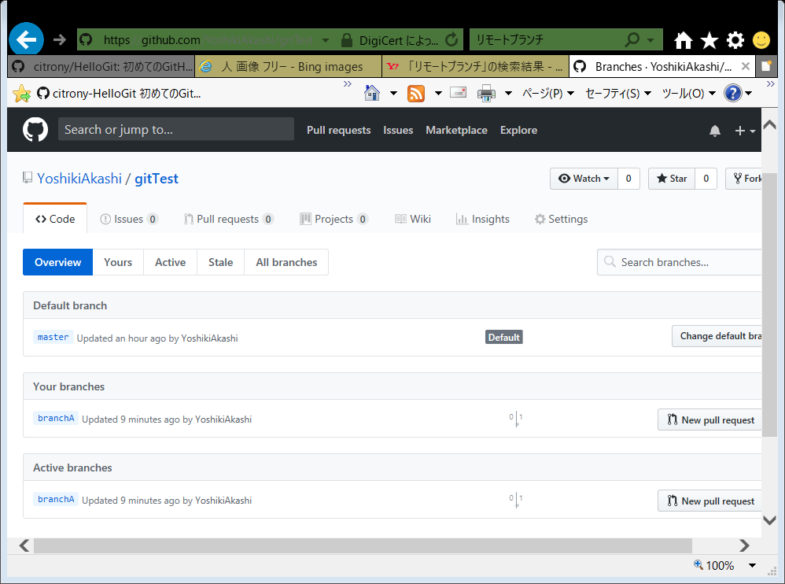
７．GitHubで確認
１．GitHubで画像の「brancheｓ」をクリック。
２．続いて画像の「brancheA」をクリック。

Slide 9
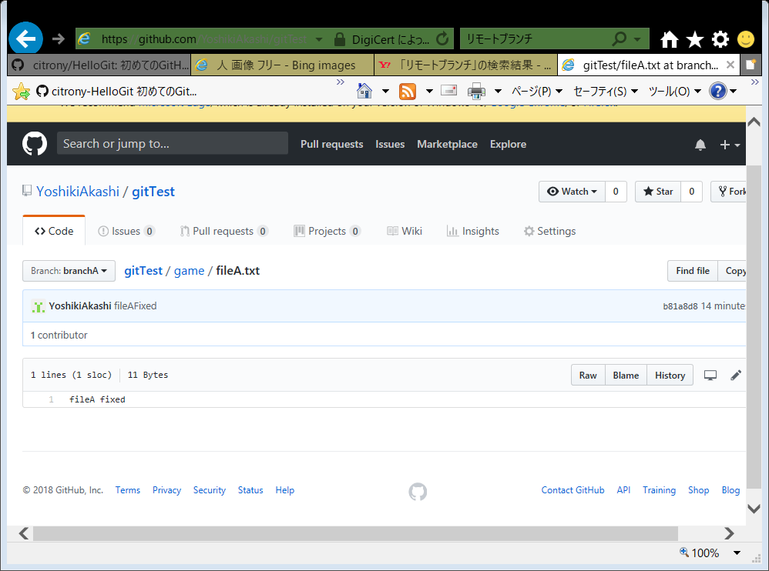
７．
フォルダ「game」⇒「fileA.txt」と進むと、左の画像のように中のテキストがしっかり変更されていることが確認できる。

Slide 10
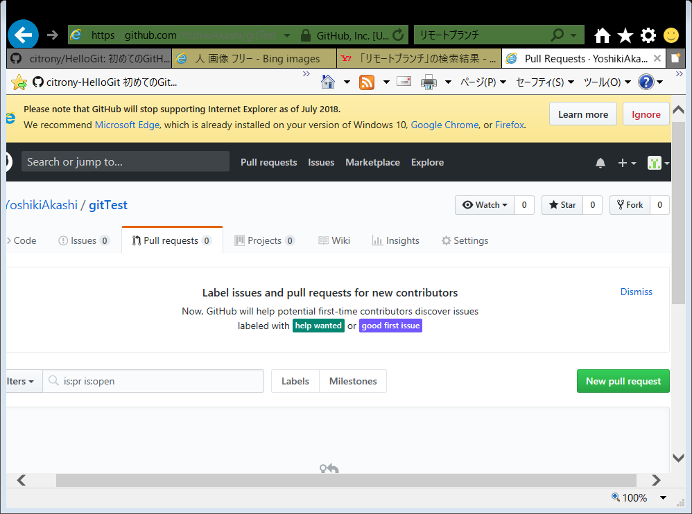
８．プルリクエスト
プルリクエストは、ファイルを変更しpushしたことをほかの人に知らせることである。
「Pull requests」を選択し、緑のボタン「New pull request」をクリック

Slide 11
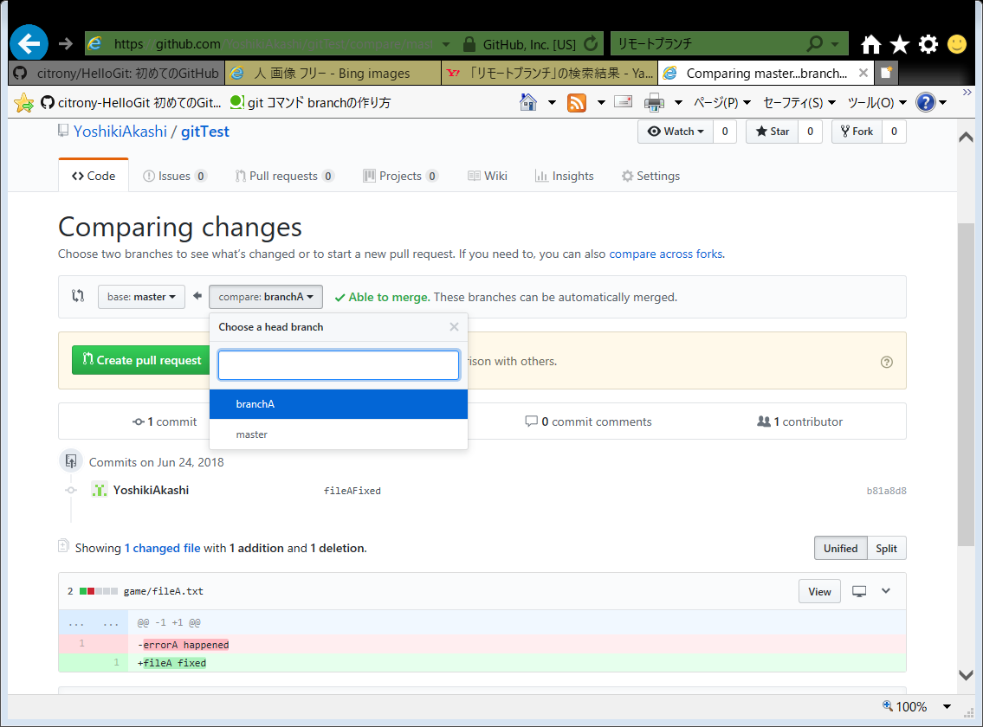
８．
「compare: master ▼」をクリックし、「branchA」を選択。
緑色のボタン「Create pull request」が出てくるのでクリック。
もう一回下のほうに緑色のボタン「Create pull request」が出てくるのでクリック。
これでプルリクは完了である。

Slide 12
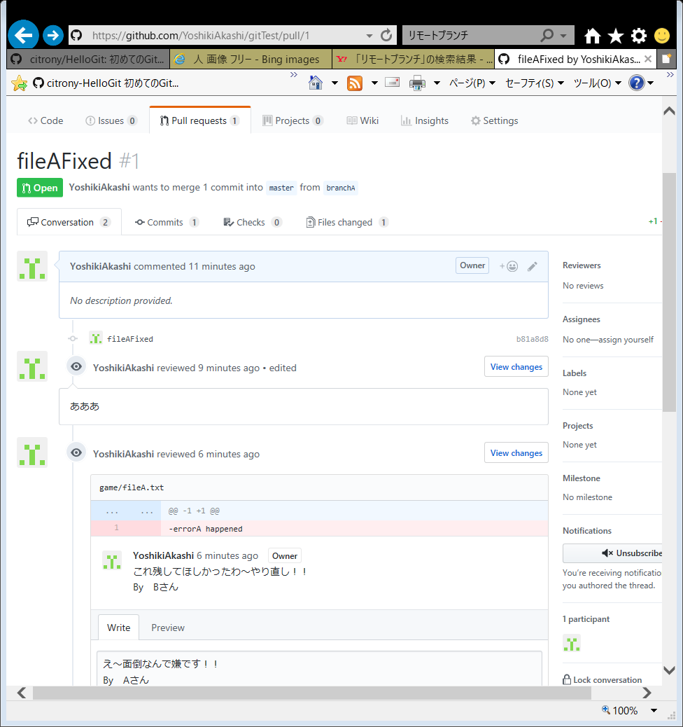
８．
左の画像のようにコードを指定してコメント付けられる
プルリクは共同作業者へお知らせすると同時に、コードが間違ってないかなどその人にチェックしてもらう役割がある

Slide 13
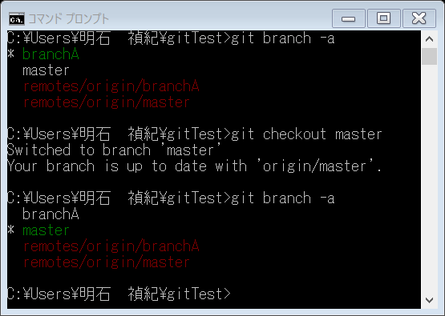
９．branchB、C
これでfileA.txtを改修したbranchAを用意できたわけだが、今回は一人でBさん、Cさん役も行う。
手順はほとんど同じだが、「git checkout –b branchB」を打つ前に、「git checkout master」して「git branch –a」でmasterが緑色になっているのを必ず確認する

Slide 14
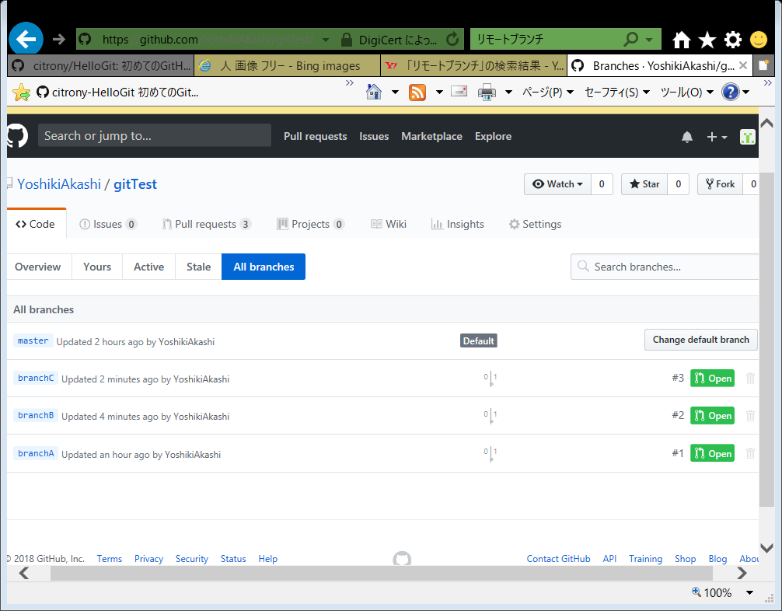
１０．修正を一つにまとめよう！
Bさん、Cさんも同様にエラーを修正、pushして、ブランチが下の図のようにmasterの他に３つできたとします。それぞれのブランチが持つ変更をリーダーの方がmasterブランチにまとめることにします。
リーダー
master
branchA
branchB
branchC

Slide 15
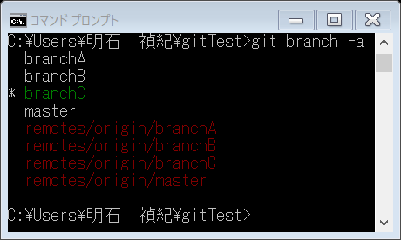
１０．
リーダー
リーダーの現状は本スライド「３．Aさんの現状」と同じである…
はずだが、branchB、Cのpushまで一人で行った場合、ブランチの状況が左のようになっているだろう。
本来の動きは本スライド「１３．」（２０枚目）で記述する。

Slide 16
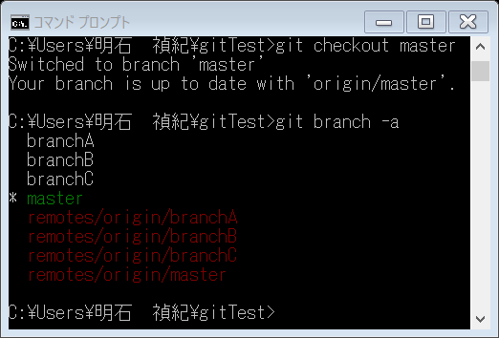
１０．
緑色の現在いるローカルブランチ（カレントブランチと言う）はbranchCになっているので、コマンド「git checkout master」で、これから変更をまとめるmasterブランチに移動する。
「git branch –a」で緑色のカレントブランチが切り変わっているのが分かる
branchCで修正したfileC.txtを見ると「errorC happened」と元に戻っているのが確認できる。
リーダー

Slide 17
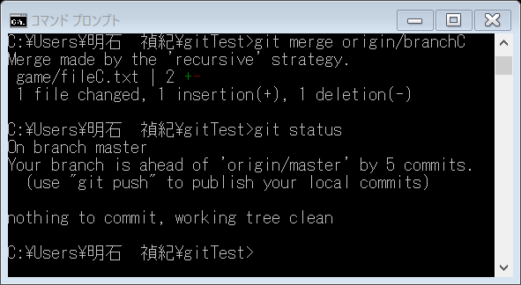
１０．
リーダー
コマンド「git merge origin/branchA」でbranchAで行った変更のコミットを取り込む。fileA.txtを確認すると修正されているのが分かる。
同様にbranchB,Cについても行い、「git status」すると、左のように表示される。

Slide 18
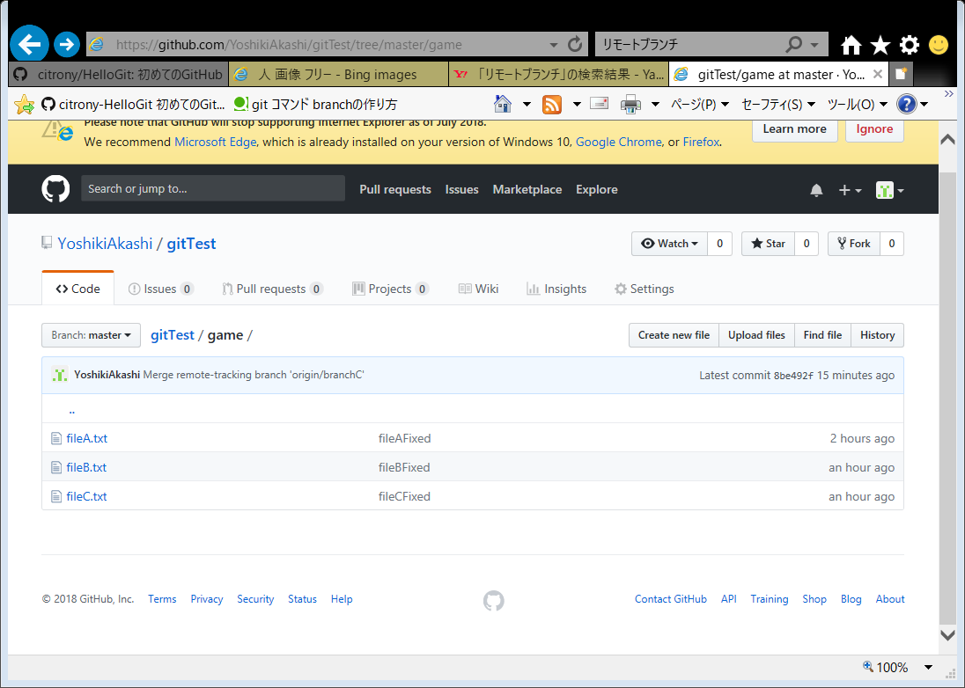
１１．まとめられた！！
最後に「git push origin master」すると、リモートリポジトリにあるmasterブランチにすべての変更が反映される。
GitHubの左の画面で、丸で囲ったコミット名を見ると、しっかり適用されてるのが分かり、中身も修正されているのが確認できる。

Slide 19
１２．そのあと
リモートリポジトリのmasterブランチが全エラーが改修され最新になったので、Aさん、Bさん、Cさんそのほかの人も「git checkout master」でカレントブランチをmasterにし、「git pull origin master」するだけでローカルのmasterブランチを最新にできる。
A
master(ブランチ名)
ローカルのmasterブランチ
リモート リポジトリ
ローカルのmasterブランチ
B
ローカルのmasterブランチ
C

Slide 20
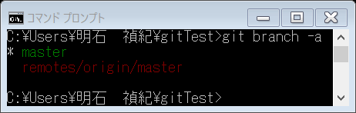
１３.本来なら…（これはまだ見なくてOK）
１５枚目のスライドで触れた通り、今回は一人でこれまでの操作を行った場合について行ったが、本来は別の人と分担して行うことである。本来ならブランチは下のようになっているはずだ。

Slide 21
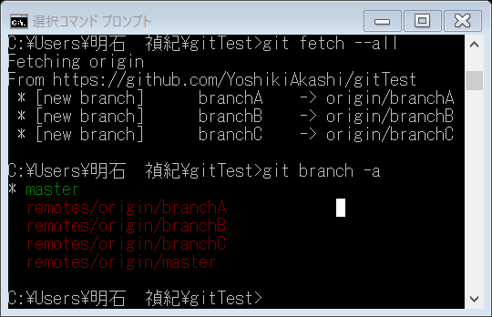
１３．（まだ見なくてOK）
コマンド「git fetch –all」をすることで赤いリモート追跡ブランチが追加される。（確認は「git branch –a」）
あとは同様に「git merge origin/branchA」などで統合していくだけである。
なお、リモート追跡ブランチとは、リモートリポジトリにあるブランチ（リモートブランチと言う）を、fetchコマンドによりコピーしてきたブランチのことである

Slide 22
１４．ブランチまとめ
リモートブランチ
リモート リポジトリ
master
branchA
branchB
ローカル リポジトリ
push
fetch
ローカルブランチ
リモート追跡ブランチ
master
branchA
branchB
master
branchA
branchB
merge

